Slide 1


CUENTA PÚBLICA GESTIÓN 2023
I. Municipalidad de Dalcahue

Slide 2


SATISFACER LAS NECESIDADES DE LA COMUNIDAD LOCAL Y ASEGURAR SU PARTICIPACIÓN EN EL PROGRESO ECONÓMICO, SOCIAL Y CULTURAL
Funcionarios de planta, contrata y a honorarios
Personal de salud
Personal de educación
Personal de servicios de aseo y ornato

Slide 3


Slide 4
Presupuesto municipal
Ingresos
$12.604.431.000

Slide 5
Presupuesto municipal
Ingresos
SUBDERE
$1.609.241.000
DEL TESORO PÚBLICO
$549.485.000
Fondo común municipal
$3.851.106.000

Slide 6
CORPORACIÓN mUNICIPAL
Junji – servicio de salud
$4.898.493.000

Slide 7
Presupuesto municipal
Ingresos PROPIOS
$1.055.226.000
Patentes
Permisos de circulación
Derechos de aseo
Permisos de Constucción
Impuesto Territorial
Multas
Otros Derechos

Slide 8
Presupuesto municipal
GASTOS
En personal
127 funcionarios de planta, contrata y honorarios
$2.347.828.000

Slide 9
Presupuesto municipal
GASTOS
de Bienes y Servicios de Consumo
Materiales de escritorio
Útiles de aseo
Combustible para calefacción, vehículos y máquinas
Materiales para mantenimiento y reparación de
máquinas, vehículos e inmuebles
Servicios básicos
$1.368.056.000

Slide 10
Presupuesto municipal
GASTOS
en Transferencias Corrientes
Bomberos
Juntas de Vecinos
Organizaciones comunitarias
Clubes deportivos
Asistencia social
Corporación Municipal
$6.919.685.000

Slide 11
Presupuesto municipal
GASTOS
Adquisición de Activos No financieros
Nueva posta de Calen
Mobiliario
Máquinas
Equipos y programas computacionales
$101.124.000

Slide 12


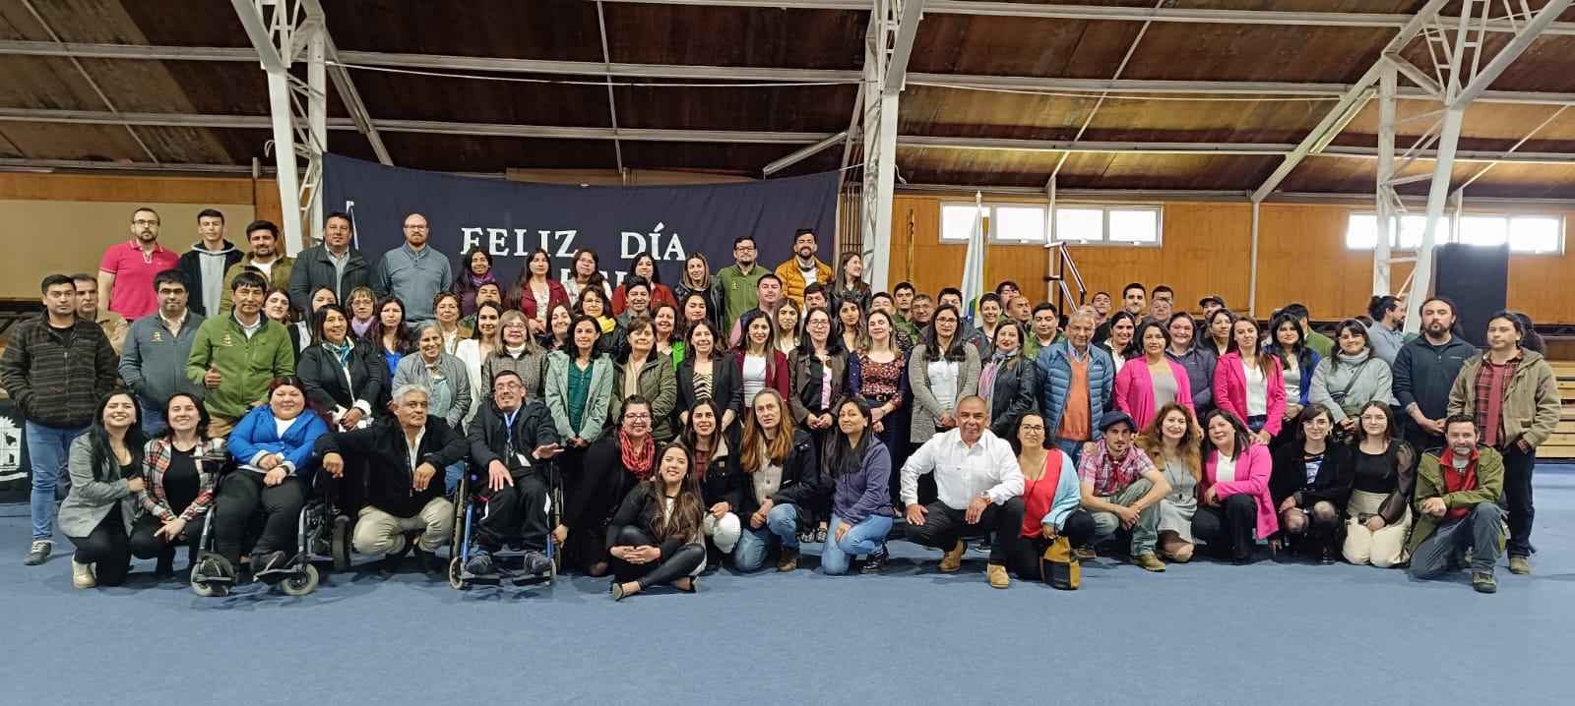

Slide 13
NUEVAS COMPETENCIAS
Mujer
Discapacidad
Adulto Mayor
Prevención de Alcohol y Drogas
Seguridad Pública
$156.124.599

Slide 14
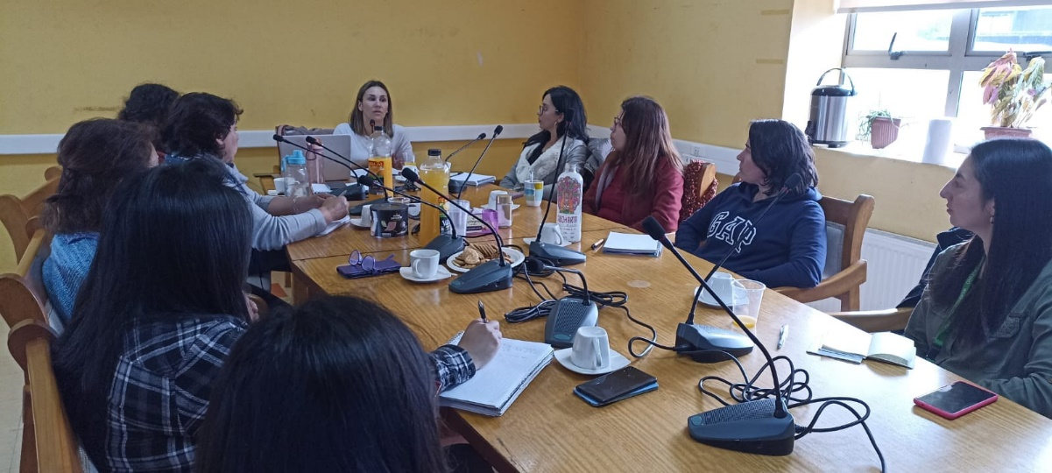
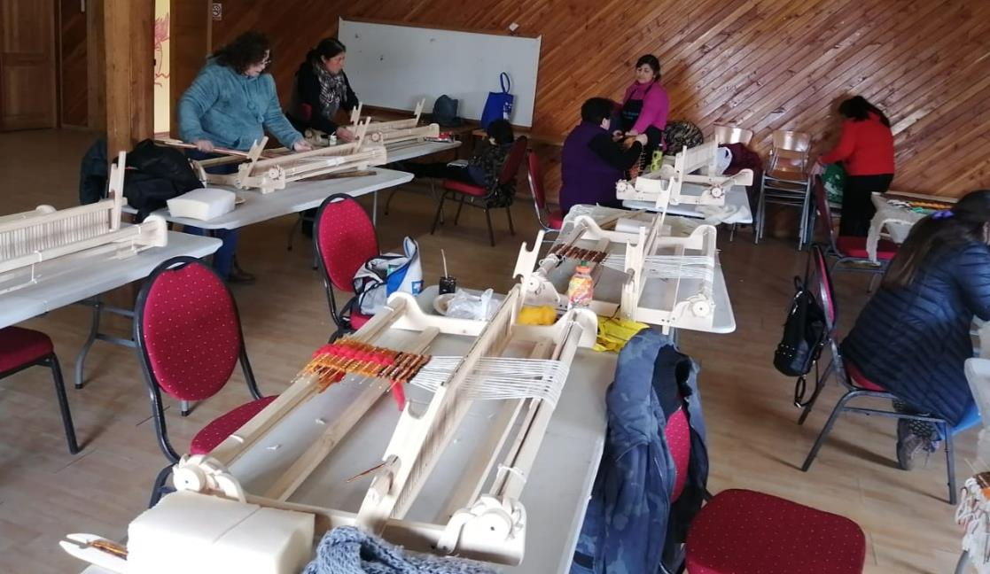
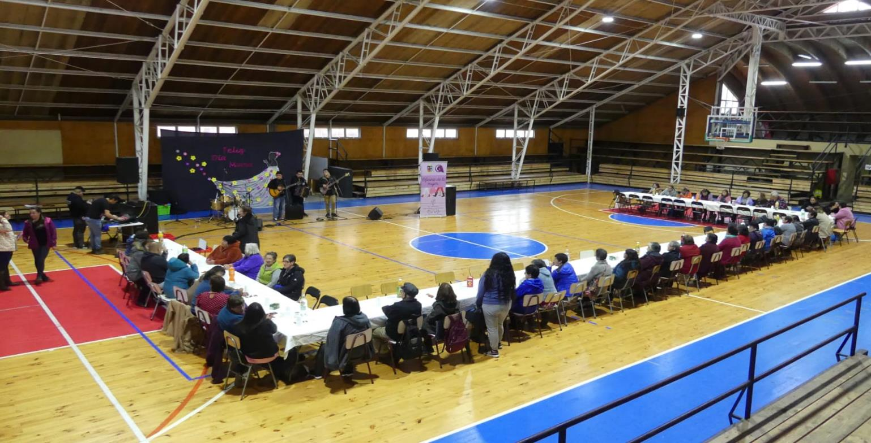
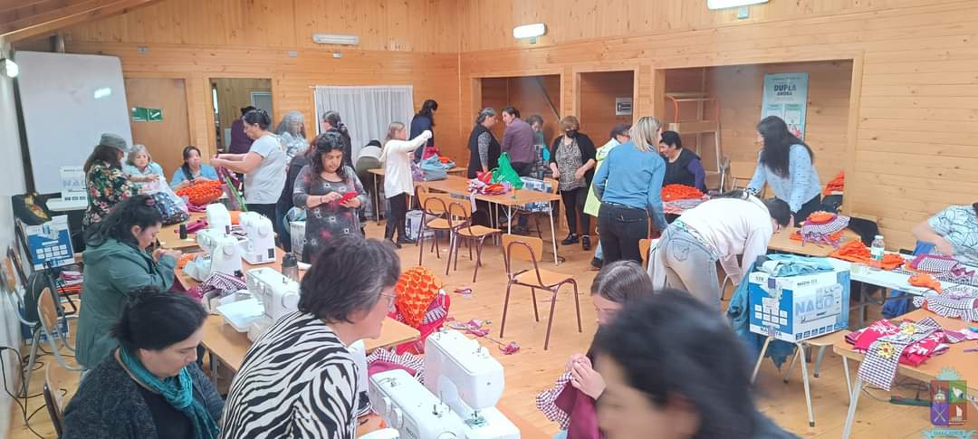
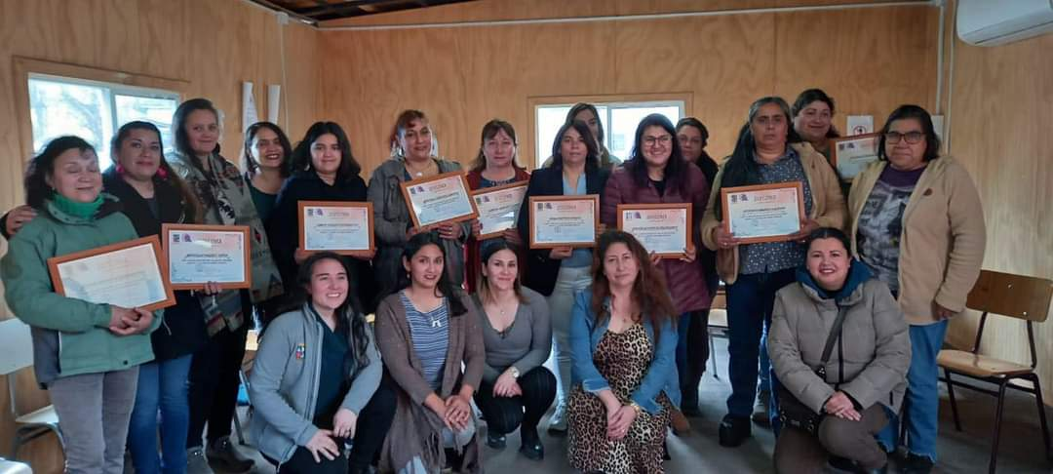
Oficina de la mujer

Slide 15
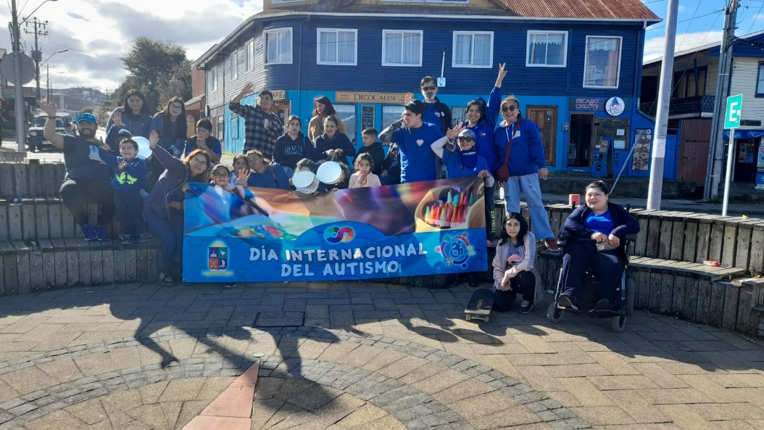
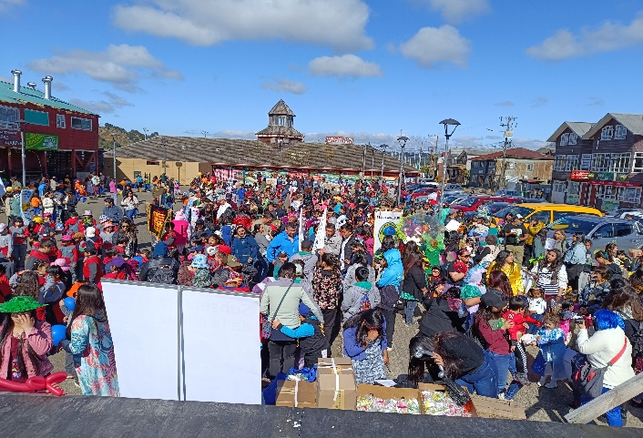
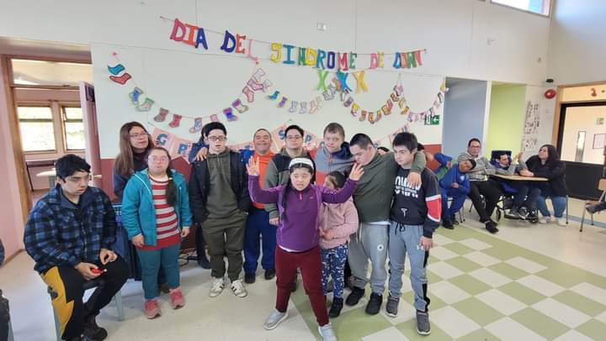
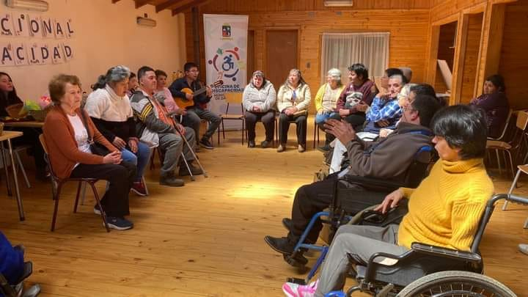
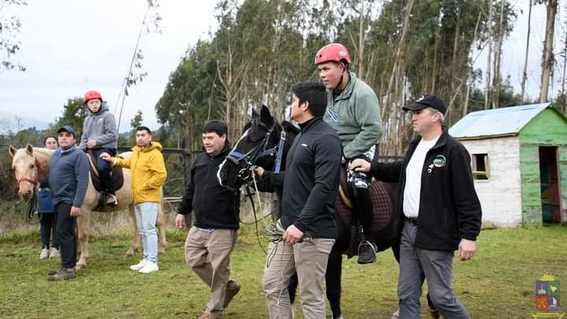
Oficina de discapacidad

Slide 16
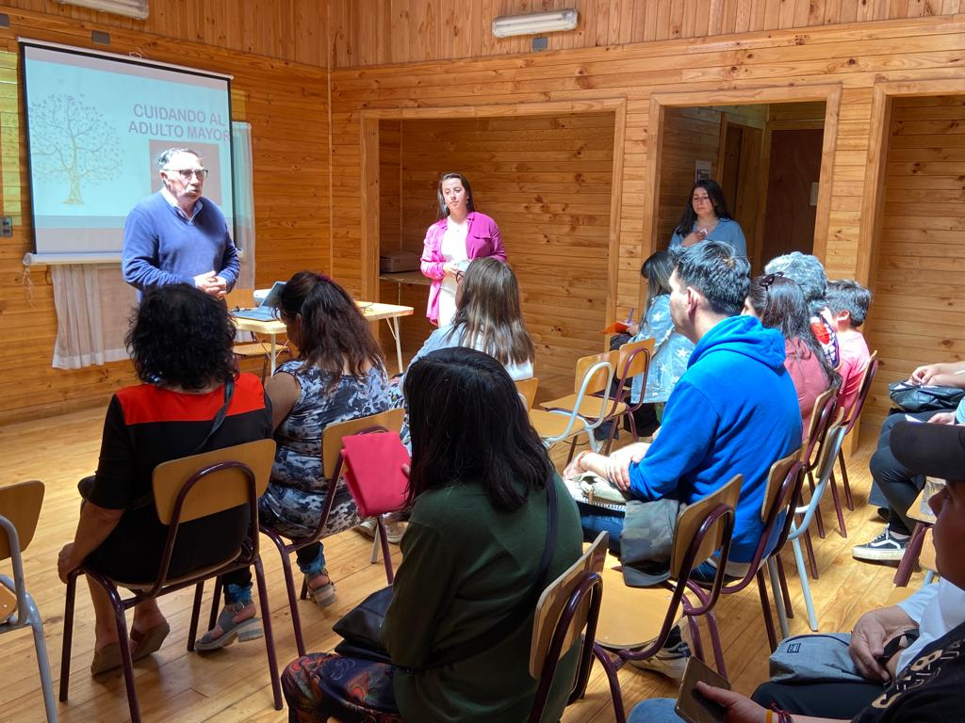
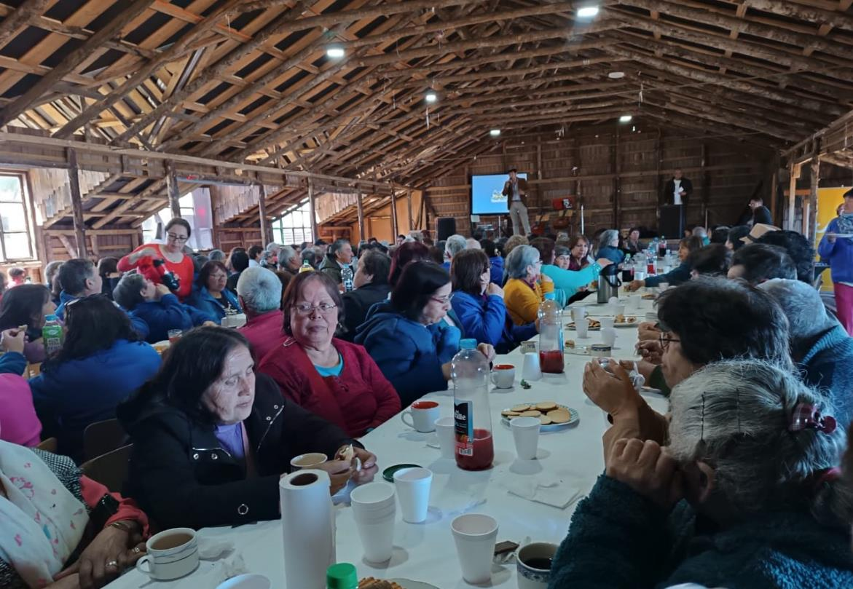
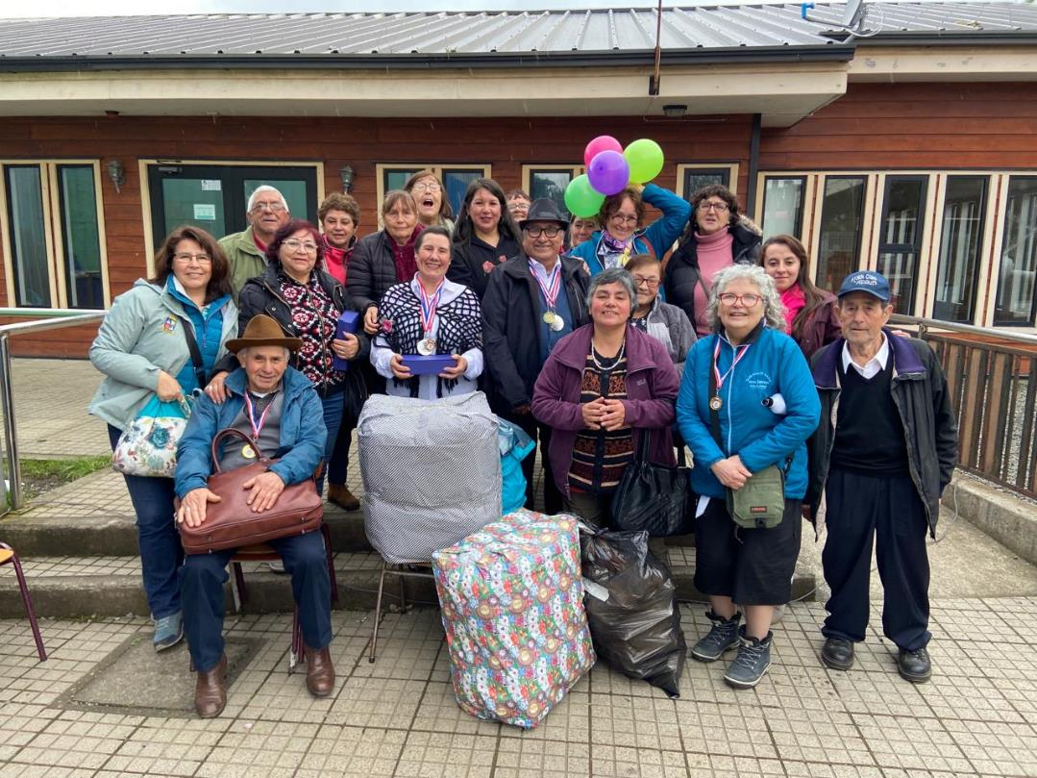
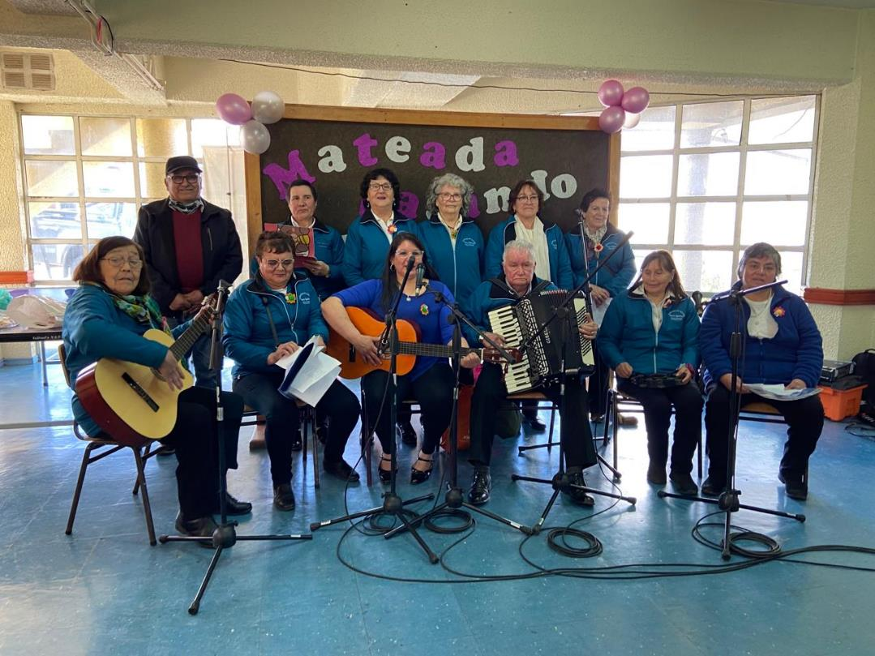
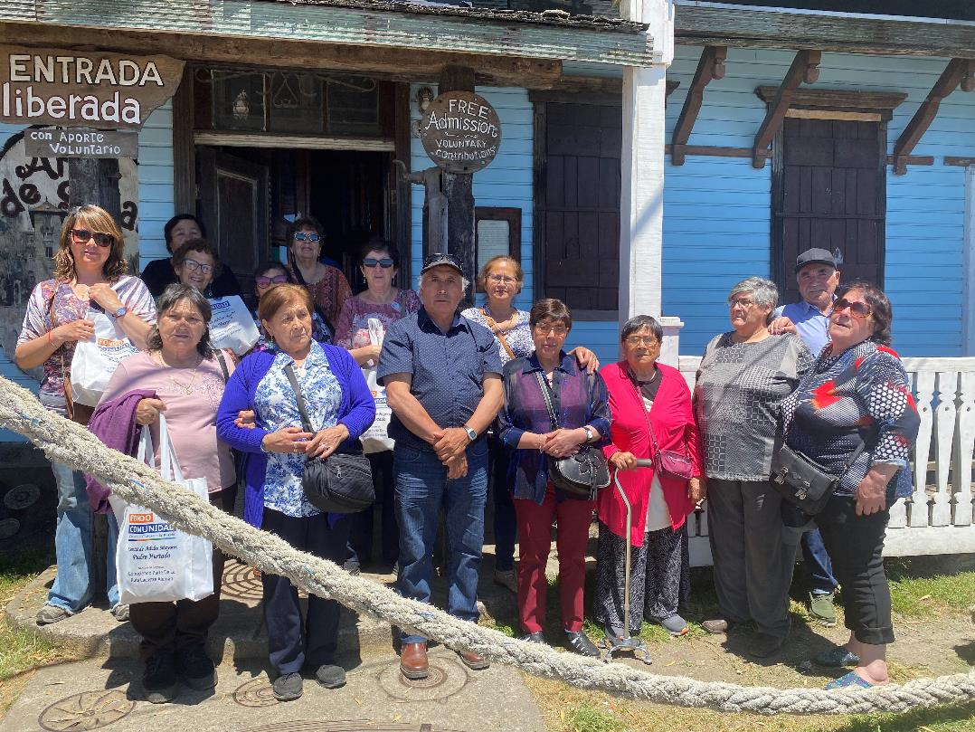
Oficina adulto mayor

Slide 17
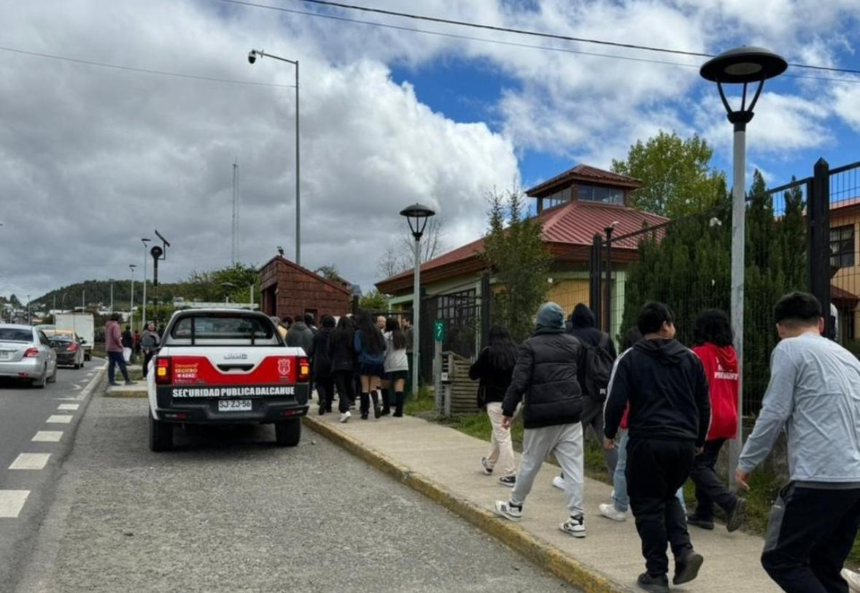
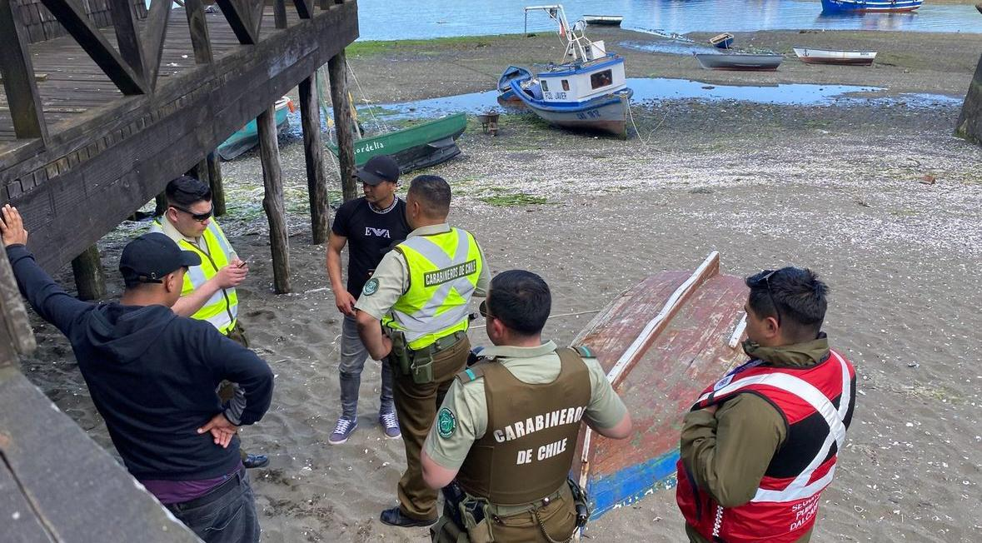
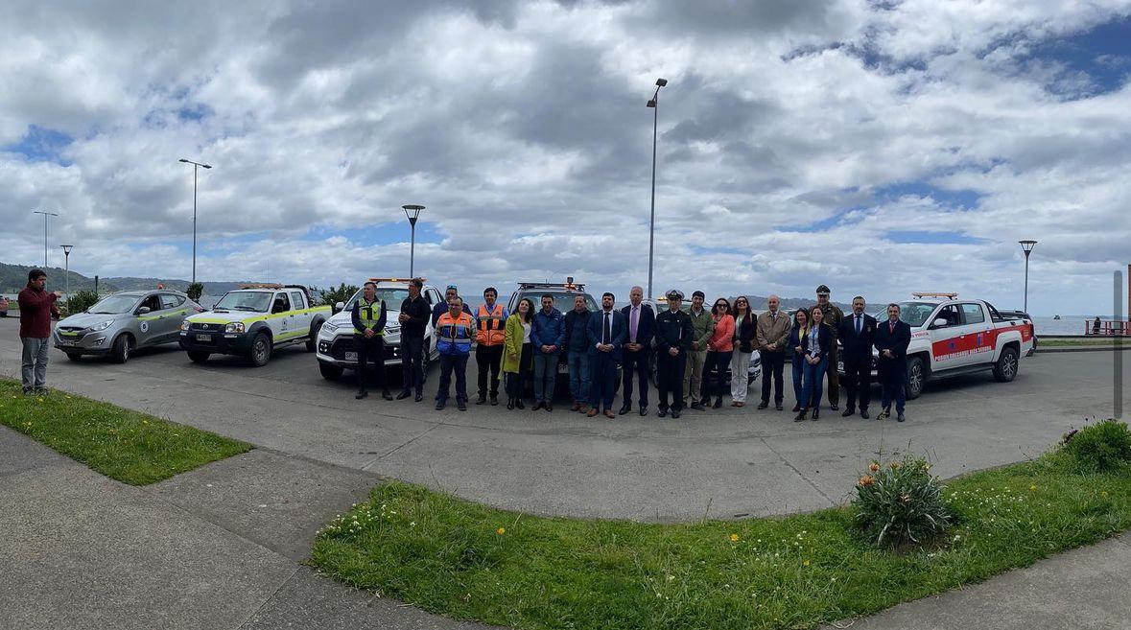
Oficina seguridad pública

Slide 18
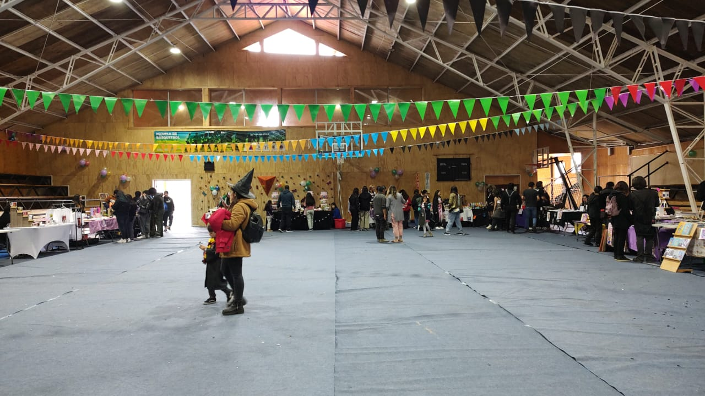
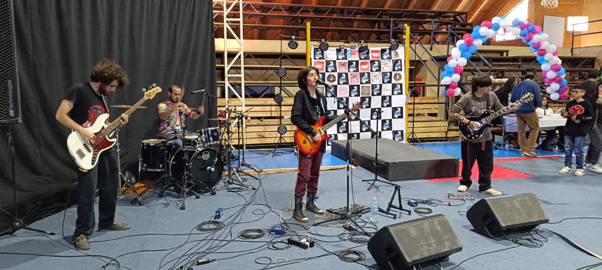
PRograma senda

Slide 19
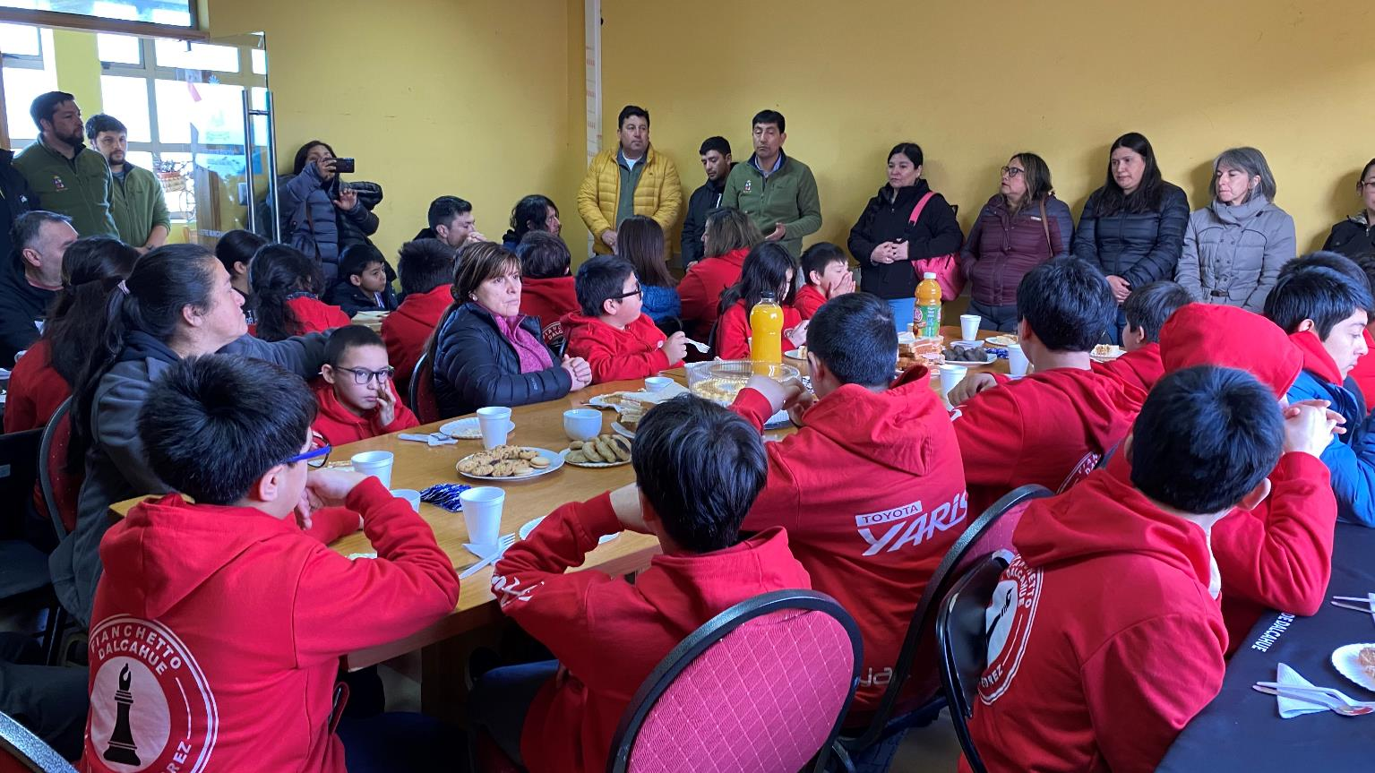
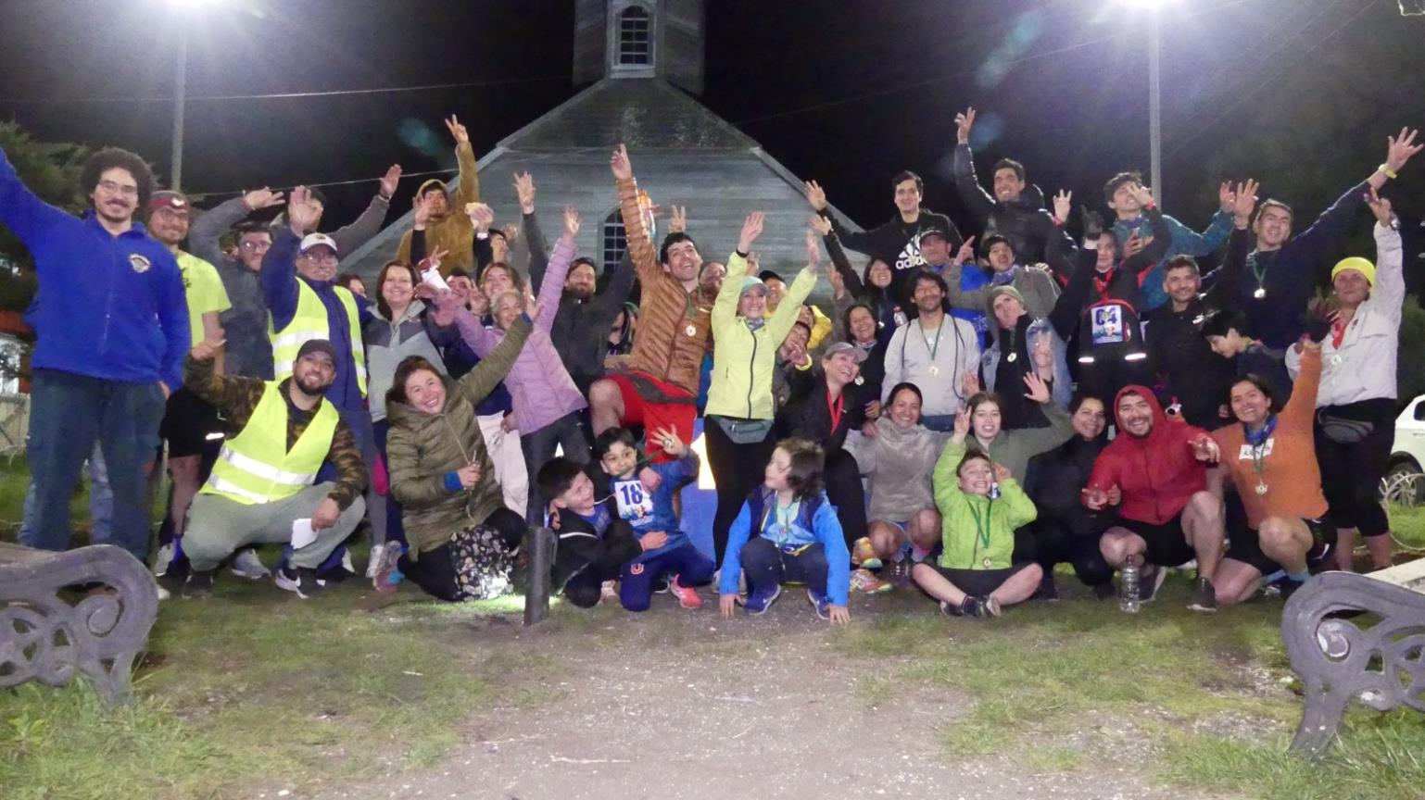
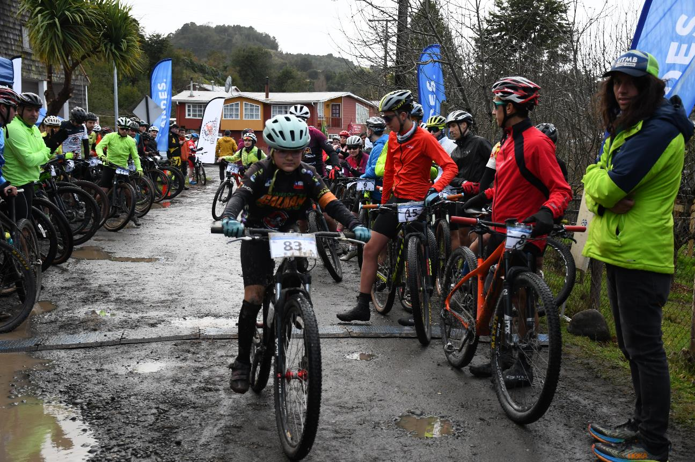
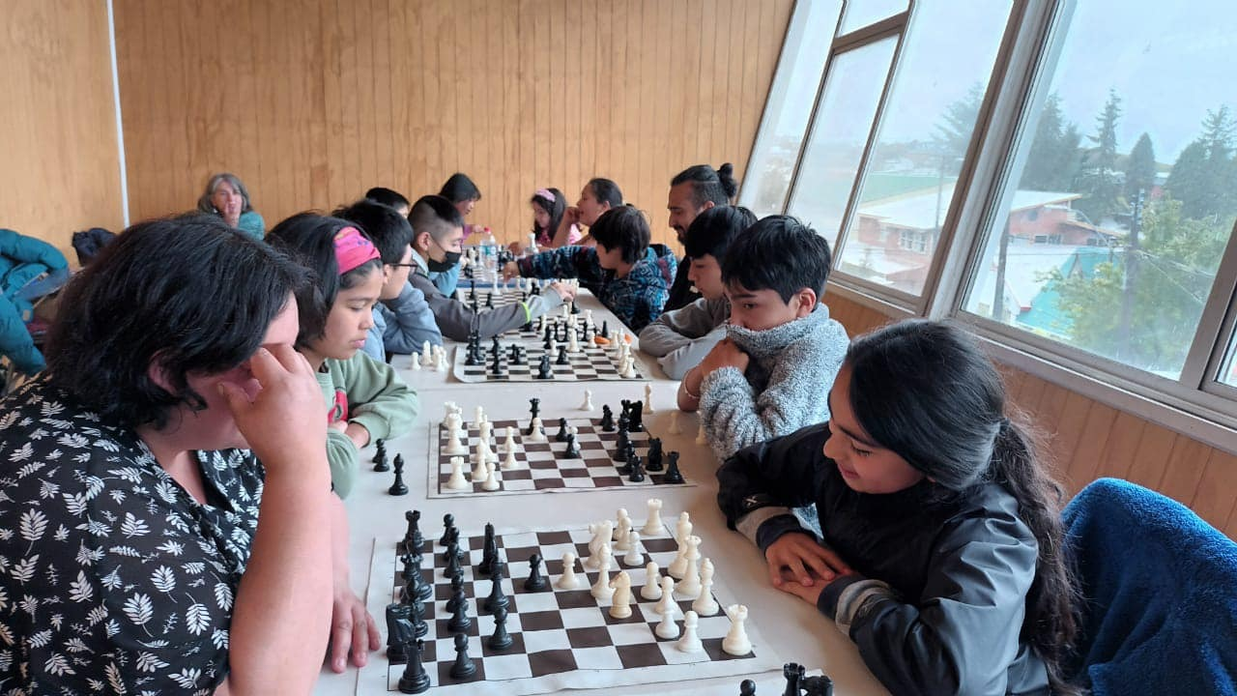
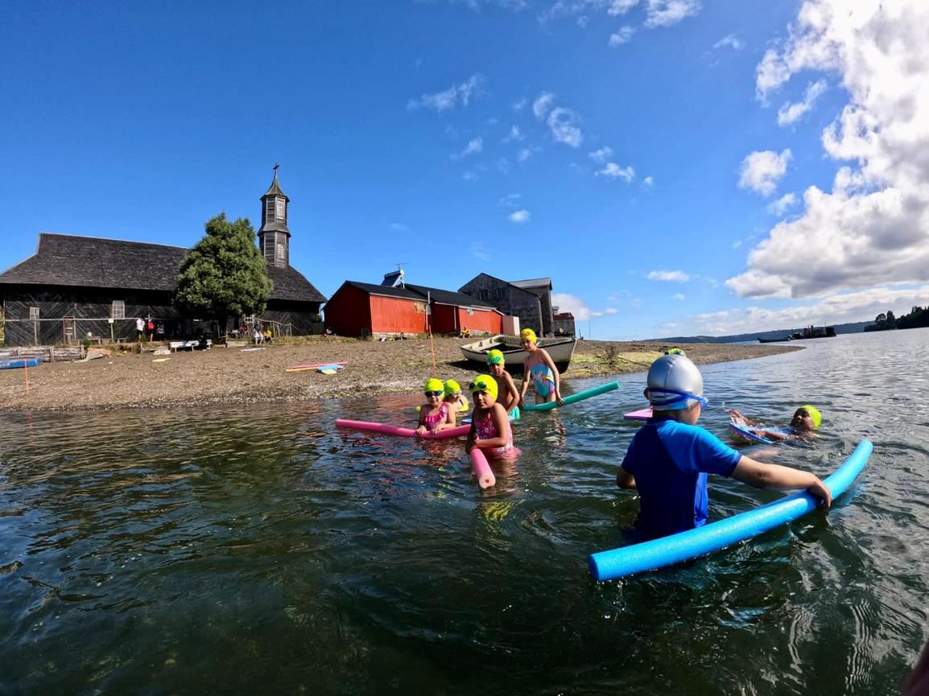
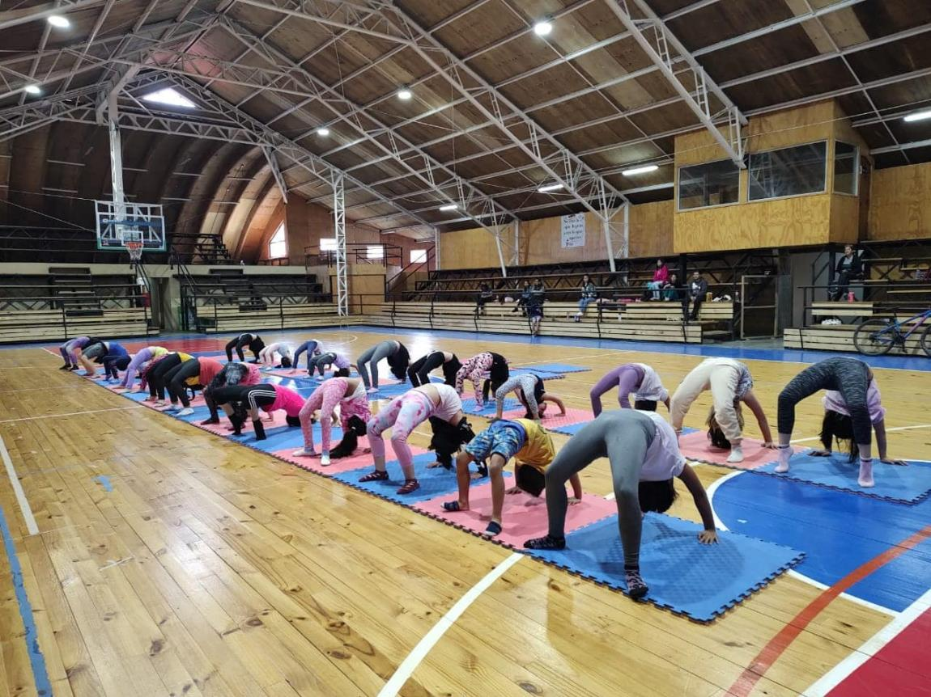
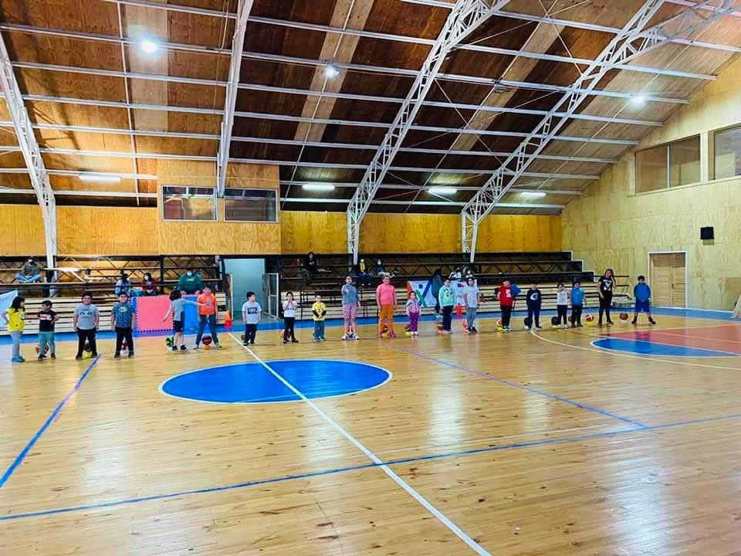
Oficina deportes
$91.124.392

Slide 20
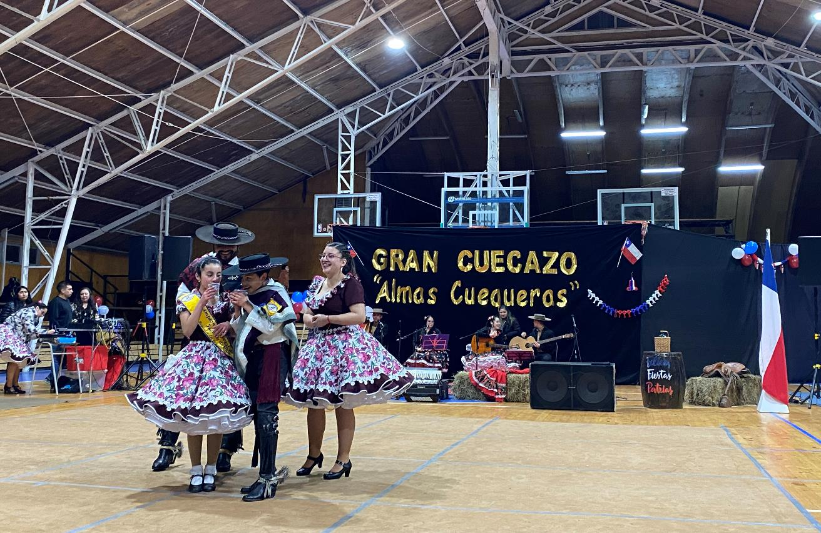
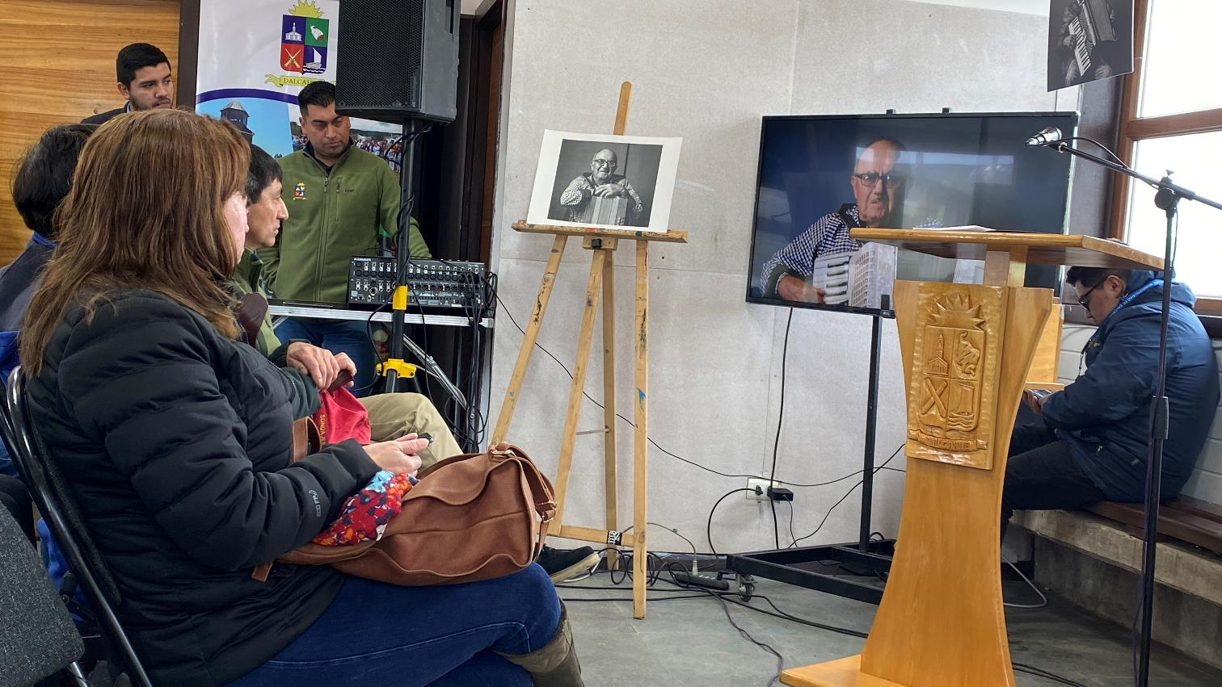
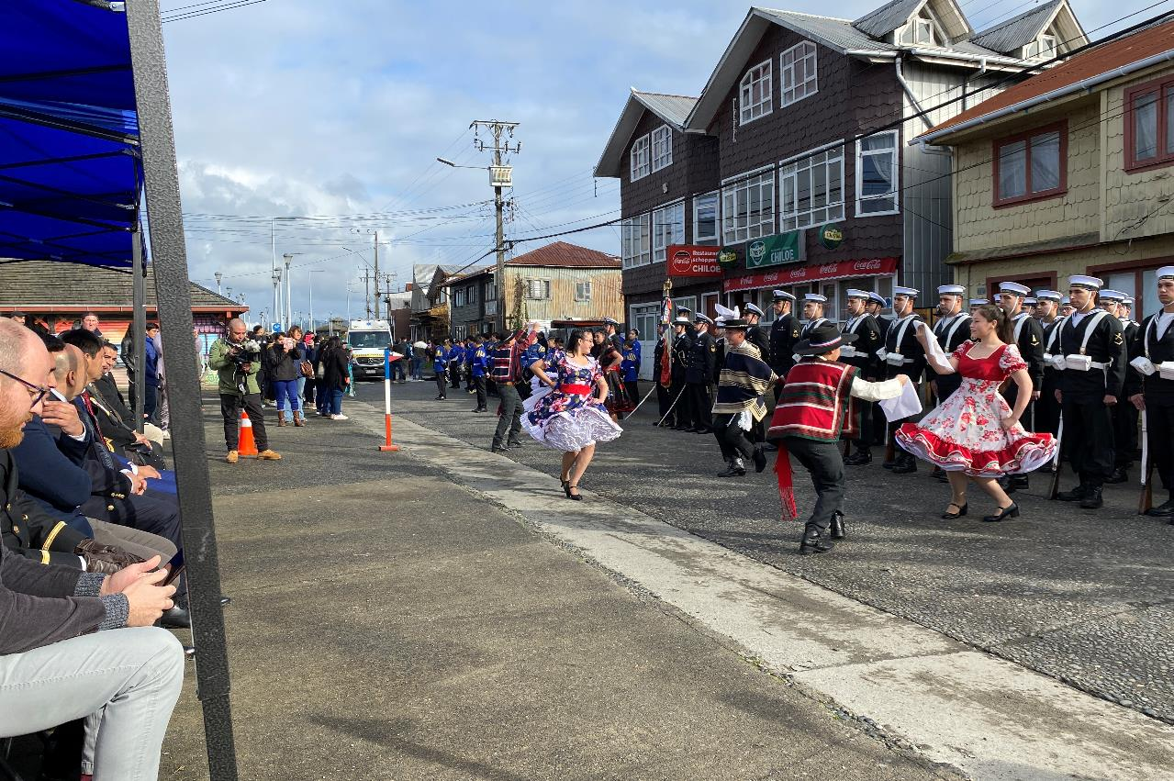
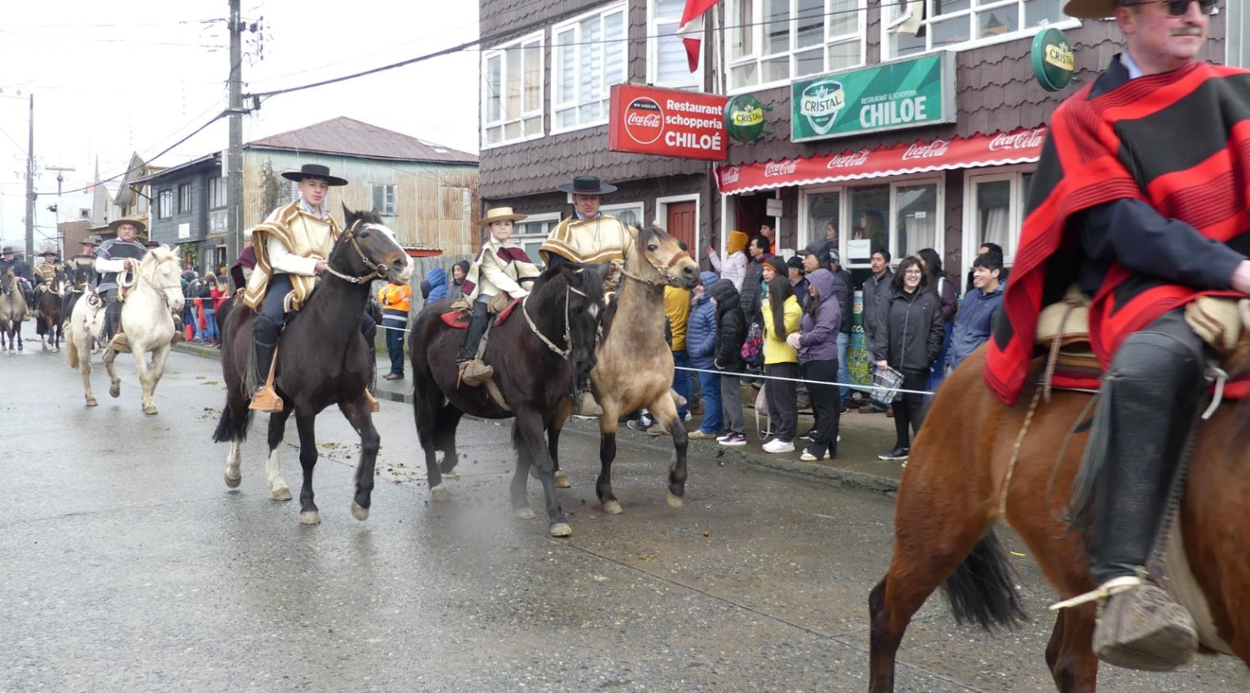
cultura
$154.068.869

Slide 21
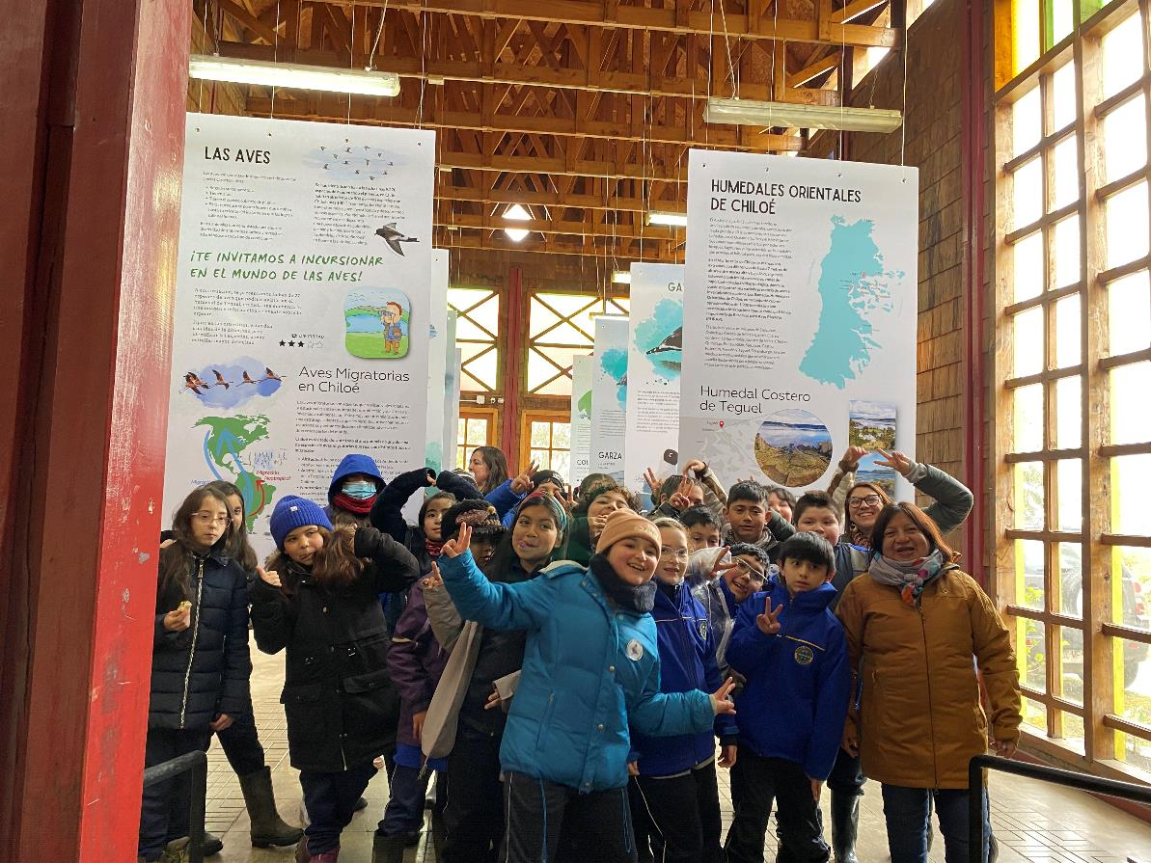
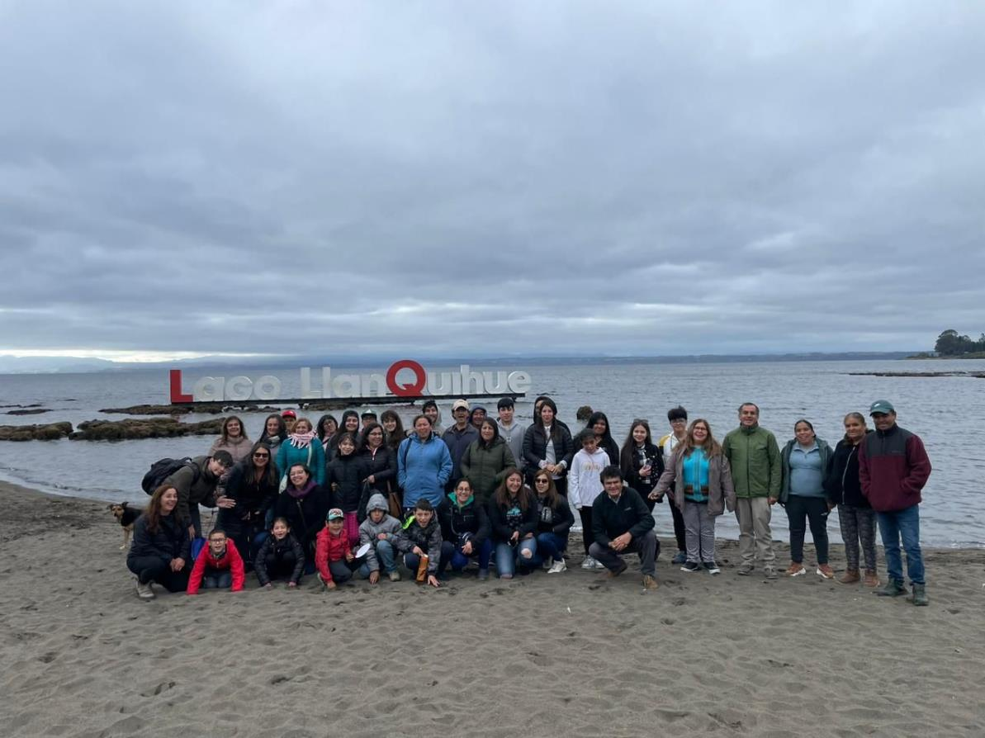
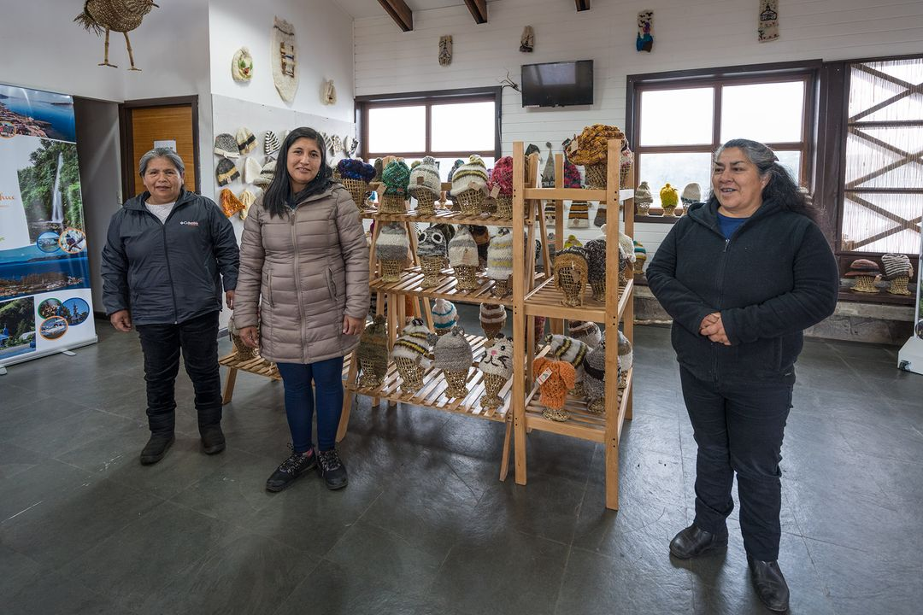
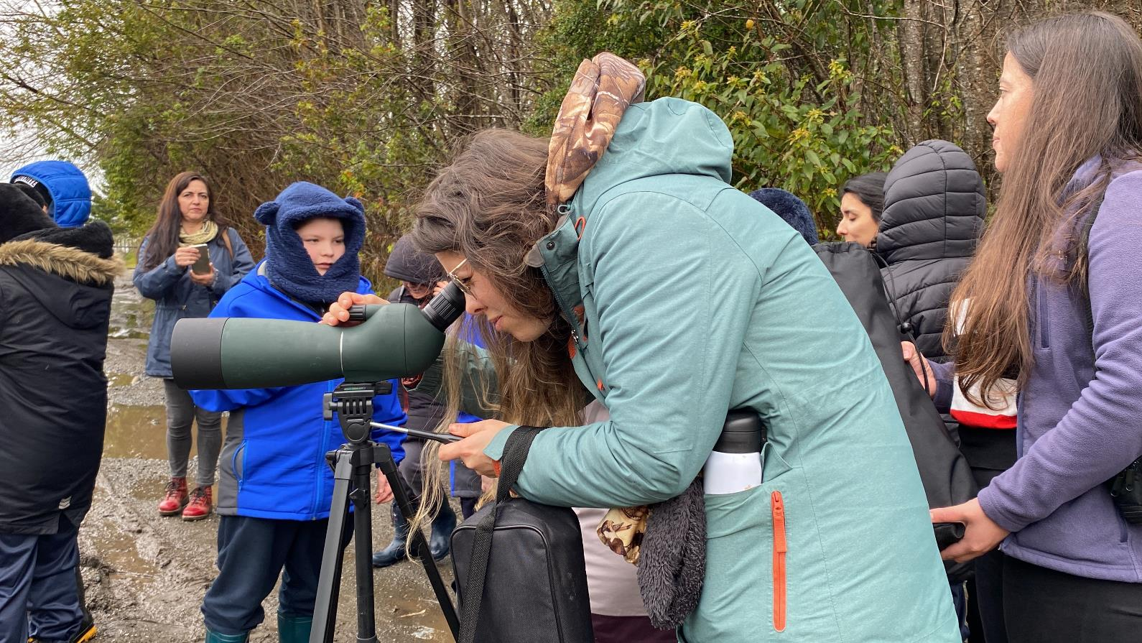
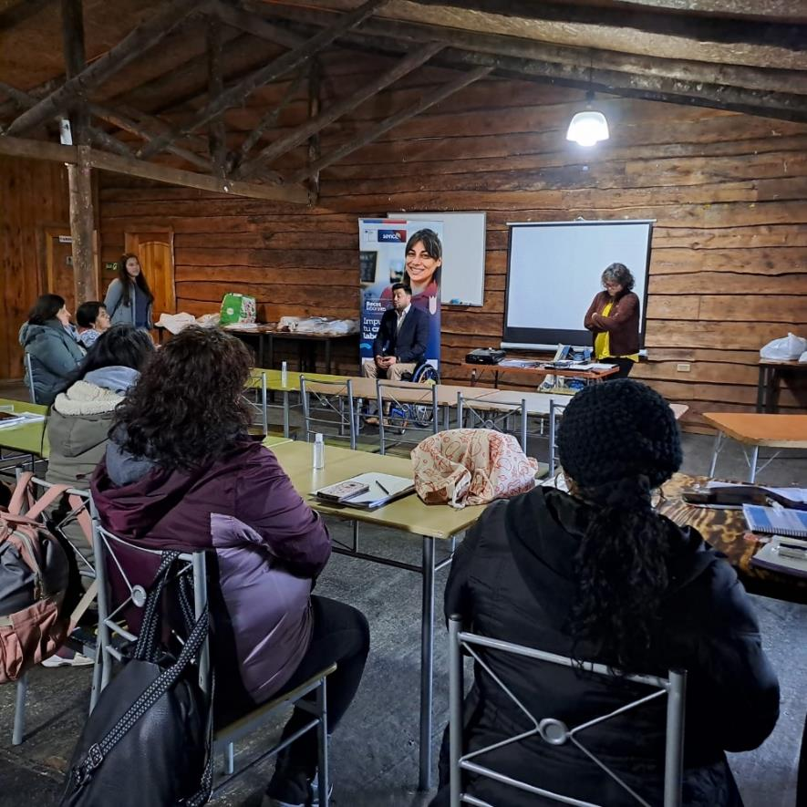
turismo
$54.344.864

Slide 22


ASISTENCIA SOCIAL Y JUDICIAL

Slide 23
ASISTENCIA SOCIAL Y EMERGENCIAS SOCIALES
AYUDA ASISTENCIA SOCIAL | CANTIDAD TOTAL | MONTOS
Canastas de Alimentos N°1 Y N°2 | 235 | $10.810.450
Productos Farmacéuticos (Pañales - Leches - Medicamentos - Útiles de aseo personal - Etc.) | 88 | $ 4.002.000
Pasajes usuarios | 10 | $ 386.000
Asistencia Social a personas naturales (Materiales Construcción - Materiales Eléctricos - Conexiones de Agua - Aportes Económicos Exámenes - Aportes Funerarios - Etc.) | 168 | $22.440.611
Fondo de Emergencia, (Aporte Funerarios - Materiales Const. Incendios - Estanque de Aguas) | 120 | $ 2.380.905
TOTAL |  | $40.019.966

Slide 24


ASISTENCIA JUDICIAL

Slide 25
PROGRAMAS SOCIALES
Oficina Local de la Niñez
Habitabilidad
Autoconsumo
Familia
Vínculos
Mujeres Jefas de Hogar
$161.678.526

Slide 26
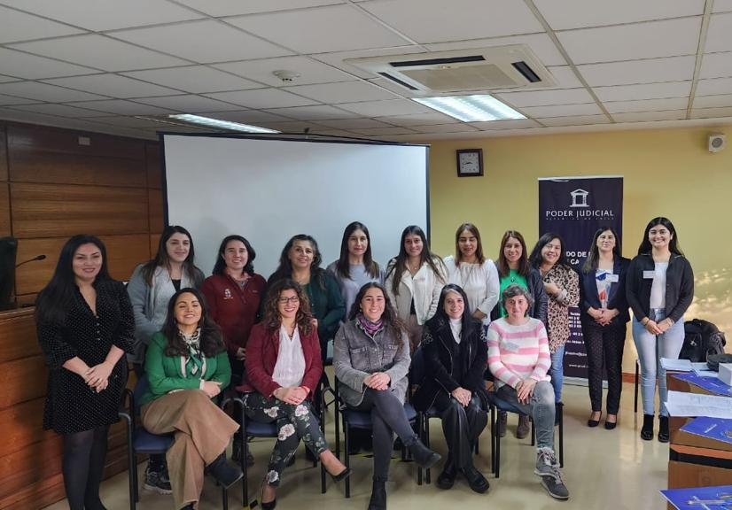
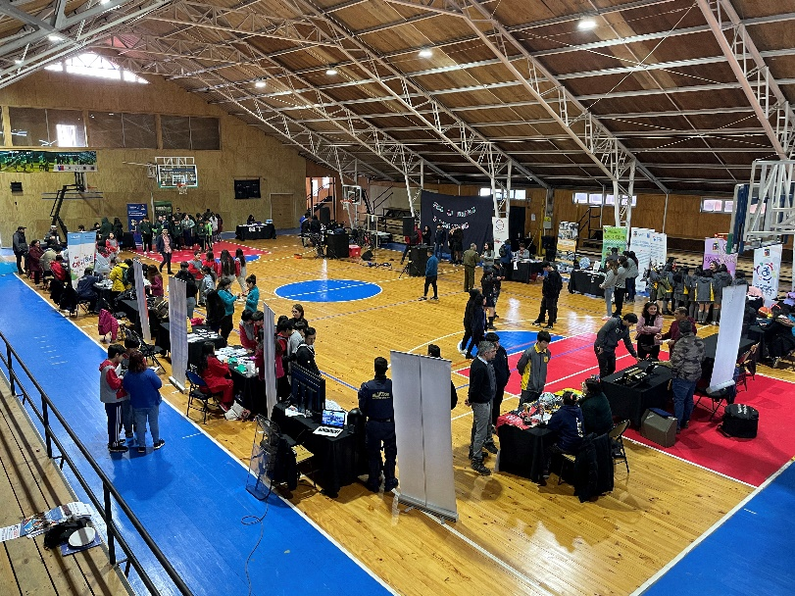
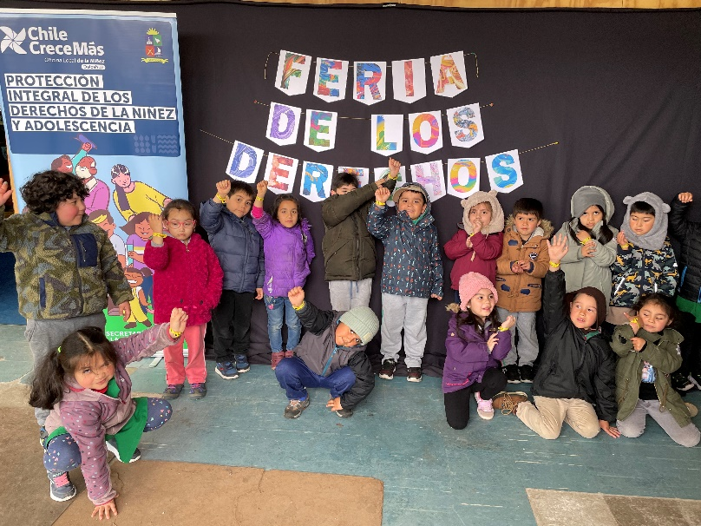
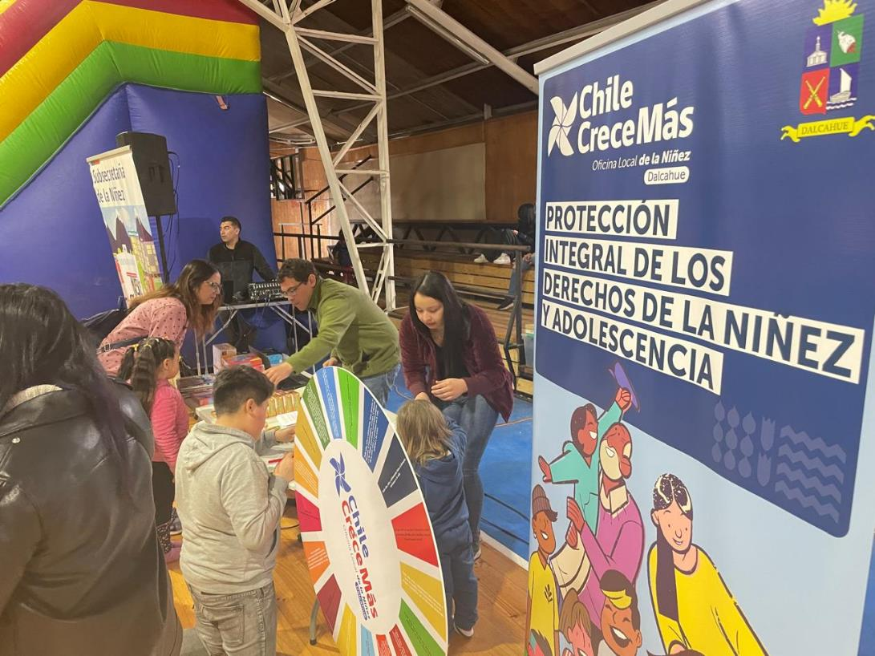
OFICINA LOCAL DE LA NIÑEZ

Slide 27
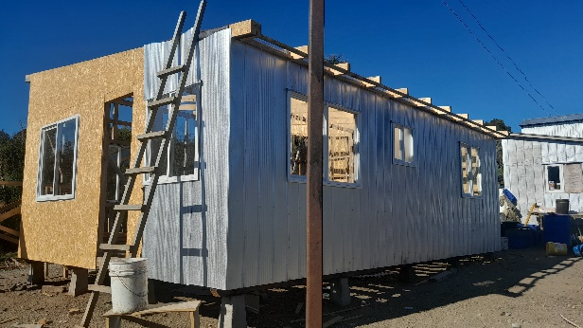
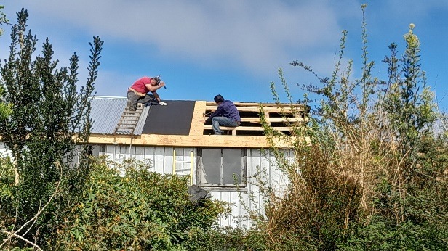
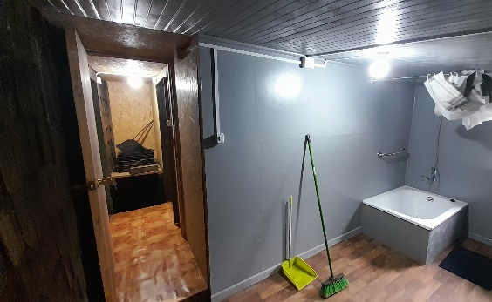
HABITABILIDAD

Slide 28
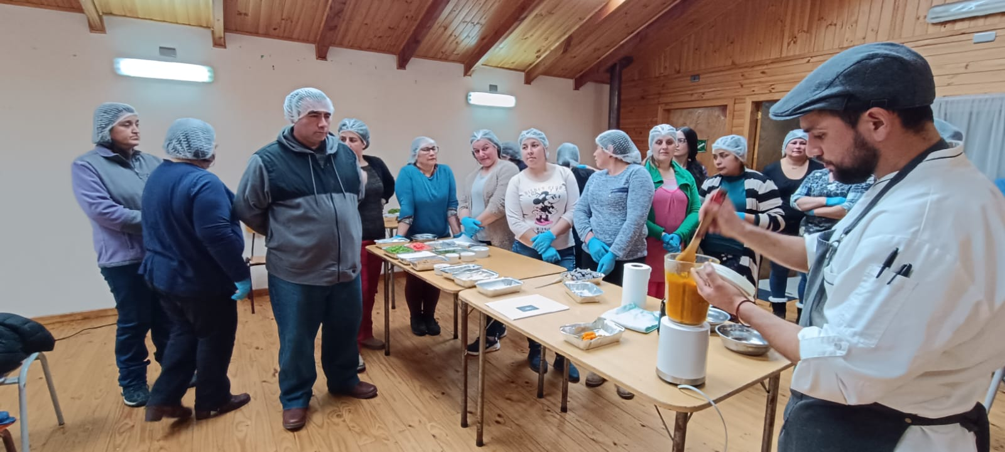
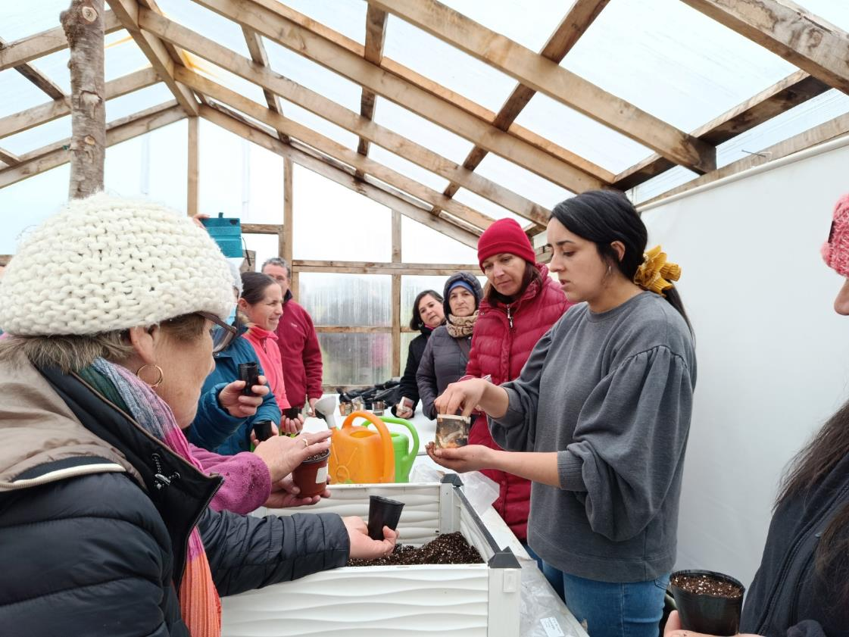
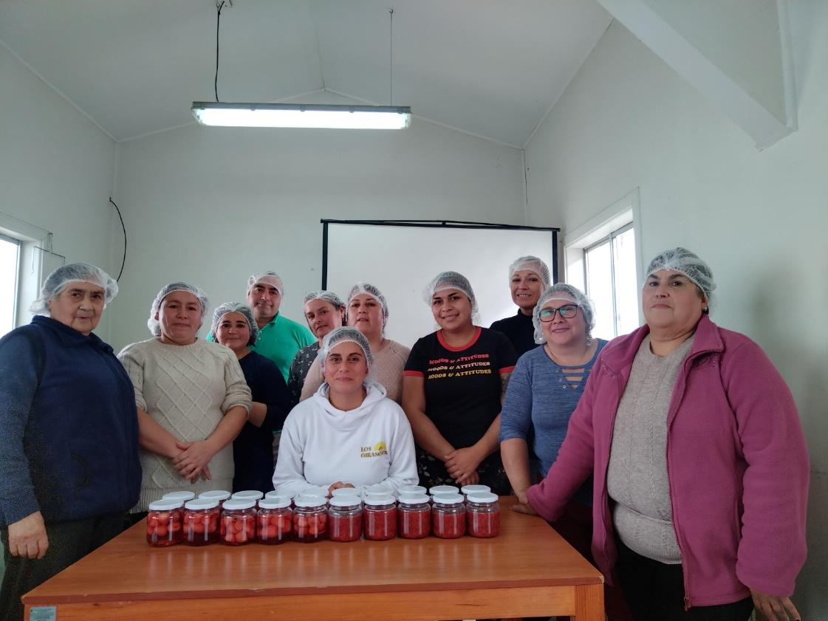
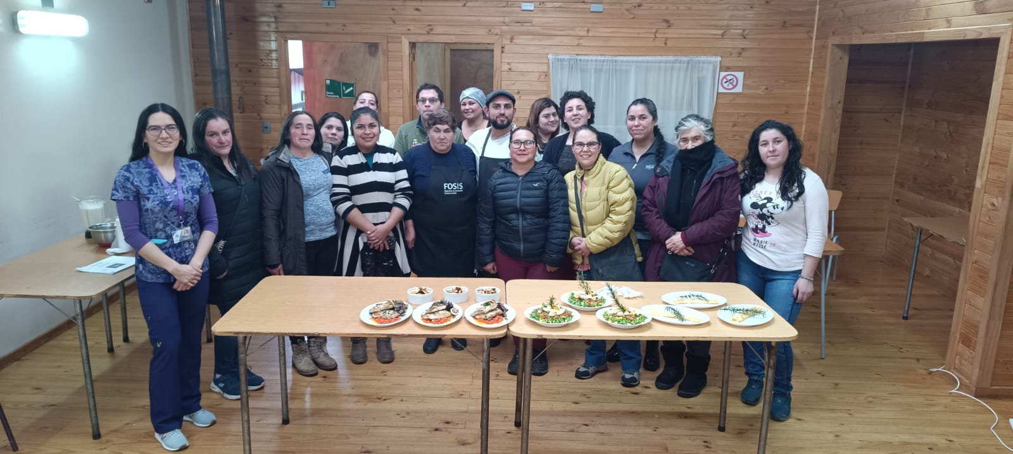
APOYO A LA SEGURIDAD ALIMENTARIA

Slide 29
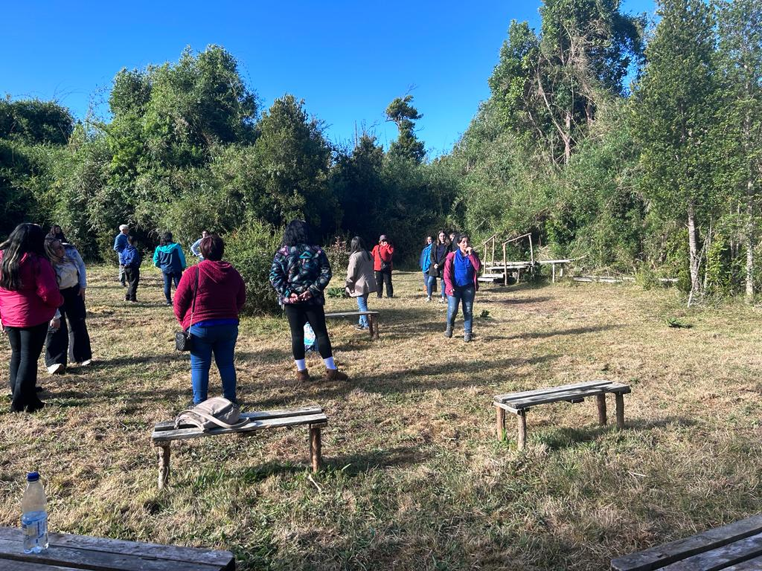
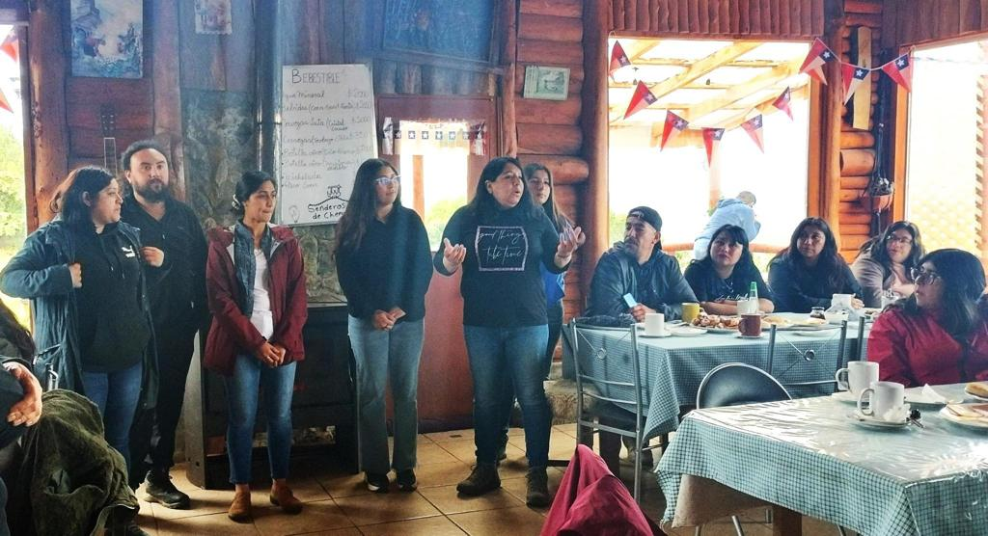

FAMILIA

Slide 30


VINCULOS

Slide 31



MUJERES JEFAS DE HOGAR

Slide 32
DESARROLLO LOCAL
OMIL
OTEC
PRODESAL
PDTI

Slide 33




OMIL
$70.058.616

Slide 34






PRODESAL
$263.577.624

Slide 35





PDTI
$143.541.924

Slide 36


QUIERO MI BARRIO

Slide 37




PARQUE URBANO
$441.006.555

Slide 38





INVERSIÓN

Slide 39
INVERSIÓN mUNICIPAL
$180.921.390

Slide 40






Fondeve - becas

Slide 41
INVERSIÓN mUNICIPAL
INFRAESTRUCTURA

Slide 42



ADQUISICIÓN MATERIALES DE CONSTRUCCIÓN Y MANO DE OBRA SEDE TEHUACO Y OTRAS SEDES COMUNITARIAS
$62.084.594

Slide 43



MEJORAMIENTOS EN EL GIMNASIO MUNICIPAL, MULTICANCHAS URBANAS Y OTROS RECINTOS DEPORTIVOS
$20.615.492

Slide 44



INFRAESTRUCTURA PÚBLICA
$22.497.178

Slide 45



MEJORAMIENTO Y HABILITACIÓN DIVERSOS SISTEMAS DE AGUa
$29.641.769

Slide 46



PROGRAMA DE CAMINOS
$179.432.537

Slide 47




EXTENSIÓN DE ALUMBRADO PÚBLICO
$115.292.380

Slide 48



CONSERVACIÓN CANCHA SINTÉTICA ESTADIO MUNICIPAL
$500.216.795

Slide 49
Fondos subdere
$1.139.376.844

Slide 50



CONSTRUCCIÓN OBSERVATORIO ORNITOLÓGICO HUMEDAL ASTILLEROS

Slide 51


REPOSICIÓN CIERRE ALA NORTE Y MEJORAMIENTO ACCESO ESTADIO MUNICIPAL

Slide 52

REPOSICIÓN SISTEMA DE TELEVIGILANCIA y CONSTRUCCIÓN E INSTALACIÓN CÁMARAS DE TELEVIGILANCIA RADIO URBANO
$149.999.998

Slide 53



MEJORAMIENTO BORDE COSTERO PEDRO AGUIRRE CERDA ORIENTE

Slide 54






MEJORAMIENTO ACCESO y CONSTRUCCIÓN NICHOS ALA NORTE CEMENTERIO MUNICIPAL
$66.000.000

Slide 55



MEJORAMIENTO PISO FERIA ARTESANAL SECTOR COSTANERA y MEJORAMIENTO PISO COCINERÍAS Y MOBILIARIO URBANO SECTOR COSTANERA
$139.000.000

Slide 56



CONSTRUCCIÓN MUROS DE CONTENCIÓN DIVERSOS SECTORES
$118.000.000

Slide 57


RECUPERACIÓN ESPACIO PÚBLICO CALLE ALONSO DE ERCILLA
$75.000.000

Slide 58

RECUPERACIÓN ESPACIO PÚBLICO Y HABILITACIÓN ÁREA DE SERVICIO EMBARCADERO
$113.000.000

Slide 59



REPOSICIÓN SEDE SOCIAL JUNTA DE VECINOS LAS CAÑAS DE PINDAPULLI
$96.000.000

Slide 60



MEJORAMIENTO ESPACIOS PÚBLICOS E INSTALACIÓN DE PUNTOS LIMPIOS DIVERSOS SECTORES
$74.000.000

Slide 61
FONDOS F.N.D.R
$873.799.262

Slide 62



MEJORAMIENTO 4 VÍAS CIUDAD DE DALCAHUE

Slide 63



REPOSICIÓN ESCUELA TEHUACO-QUETALCO

Slide 64




CONSTRUCCIÓN Y PAVIMENTACIÓN EL ESTERO, EL PINCOY Y CALLE RAMÓN FREIRE
$135.592.894

Slide 65
EDUCACIÓN Y SALUD
10 establecimientos de educación básica y uno de educación media. Matrícula de 1344 estudiantes
Subvención de Mantenimiento
$28.059.028
Reparación y Mantenimiento de caldera
$10.397.863

Slide 66
SALUD
Convenios
Programa Elige Vida Sana
Programa Más Adultos Mayores Autovalentes (AMA)
Programa Fondo de Farmacia
Programa Modelo de Atención Integral de Salud Familiar y Comunitario en Atención Primaria (MAIS)
Programa Servicio de Urgencia Rural (SUR)
Programa Imágenes Diagnósticas
Programa de Equidad en Salud Rural
Programa Resolutividad en APS
Programa de Espacios Amigables para Adolescentes
Programa de Apoyo al Desarrollo Bíopsicosocial en la Red Asistencial, Chile Crece Contigo

Slide 67
SALUD
Programa Rehabilitación Integral en la Red de Salud
Programa GES Odontológico
Programa Sembrando Sonrisas
Programa Odóntologico Integral
Programa Mejoramiento del Acceso a la Atención Odóntologica
Estrategias de Refuerzo en APS para enfrentar Pandemia COVID-19
Programa Salud Mental en Atención Primaria de Salud
Convenio Mantenimiento de Insfraestructura en Establecimientos en APS
Programa FENAPS
Convenio Campaña de Invierno
Convenio Adquisición de pañales
Convenio Promoción de Salud
Convenio Cuidados Preventivos
Convenio Fortalecimiento RRHH-Campaña Influenza
Convenio Apoyo a los Cuidados Paleativos Universales
Convenio Buenas Prácticas
Convenio AGL -Saludablemente
Convenio AGL
Convenio AGL -SEGURIDAD

Slide 68
SALUD
$1.134.320.780
Convenio de Apoyo a la Gestión Local
Conservación y Mejoramiento de Infraestructura

Slide 69
CUENTA PÚBLICA GESTIÓN 2023
I. Municipalidad de Dalcahue

Slide 70
Muchas Gracias !!

Slide 71

Introducción
En Contoso ayudamos a las empresas a fomentar el pensamiento colaborativo para impulsar aún más la innovación en el área de trabajo. Cerramos el bucle y aprovechamos los marcos ágiles, así ayudamos a que el negocio crezca de manera orgánica y a potenciar la mentalidad centrada en el consumidor.

Slide 72
Rendimiento de calidad

Slide 73
Áreas de crecimiento

Slide 74

Las oportuni-dades de negocio son como los autobuses. Siempre vendrá otro.
Richard Branson

Slide 75




Nuestro equipo
Takuma Hayashi​​
Mirjam Nilsson​​
Presidente
Directora ejecutiva
Flora Berggren​​
Rajesh Santoshi​
Directora de operaciones
Vicepresidente de marketing

Slide 76








Nuestro equipo
Takuma Hayashi​
Mirjam Nilsson​
Flora Berggren​​
Rajesh Santoshi​
Presidente
Directora ejecutiva
Directora de operaciones
Vicepresidente de marketing
Graham Barnes
Rowan Murphy​
Elizabeth Moore​
Robin Kline​
Vicepresidente de producción
Estratega de SEO
Diseñador de productos
Desarrollador de contenido

Slide 77
Planear el lanzamiento del producto
Planificación
Marketing
Diseño
Estrategia
Lanzamiento
Sinergia para el comercio electrónico escalable
Divulgación de métricas estandarizadas
Coordinación de aplicaciones para el negocio electrónico
Fomento de metodologías holísticamente superiores
Implementación de redes estratégicas con necesidades de negocio electrónico atractivas

Slide 78
Escala de tiempo
Sep de 20XX
Ene de 20XX
May de 20xx
Sinergia para el comercio electrónico escalable
Coordinación de aplicaciones para el negocio electrónico
Implementación de redes estratégicas con necesidades de negocio electrónico atractivas
Nov de 20XX
Mar de 20XX
Divulgación de métricas estandarizadas
Fomento de metodologías holísticamente superiores

Slide 79
Áreas de enfoque
Ejemplos de mercado B2B
Oportunidades basadas en la nube
Desarrollar estrategias ganadoras para mantenerse por delante de la competencia
Aprovechar los frutos obtenidos para identificar un valor en el terreno de juego
Visualizar la convergencia dirigida al cliente
Enfoques iterativos para una estrategia corporativa
Establecer un marco de administración desde dentro

Slide 80
Cómo hemos llegado hasta aquí
ROI​
Mercados especializados
Cadenas de suministro
Previsión de conocimientos basados en los medios de comunicación y las estrategias de crecimiento en diversos medios
Visualización del capital intelectual de calidad
Incorporación de metodologías internacionales con tecnologías habilitadas para web
Búsqueda de un servicio de atención al cliente escalable a través de estrategias sostenibles
Incorporación de servicios web de primera con entregas punteras
Fomento de un servicio de atención al cliente cercano con ideas sólidas
Aumento de las entregas oportunas para esquemas en tiempo real

Slide 81

Resumen
En Contoso, creemos en dar el 110 %. Con nuestra arquitectura de datos de próxima generación, ayudamos a las empresas a administrar virtualmente flujos de trabajo ágiles. Progresamos gracias a nuestro conocimiento del mercado y al excelente equipo que hay detrás de nuestro producto. Como dice nuestra directora ejecutiva: "Seremos eficientes si logramos transformar de manera proactiva la forma en que hacemos negocios".

Slide 82


Gracias
Mirjam Nilsson​​
mirjam@contoso.com​
www.contoso.com​

